Slide 1
دعم ذوي الاحتياجات الخاصة
مسؤولية مجتمعية
د.نديمة بدر

Slide 2
مقدمة
تمثل التربية البدنية والرياضة بشكل عام عنصر هاماً ومؤثرً في حياة ذوي الاحتياجات الخاصة حيث أن لها فوائد عديدة تمس جميع جوانب ذوي الاحتياجات الخاصة سواء ً البدنية أو الاجتماعية أو النفسية أو العقلية كما أن الرياضية لها علاقة مباشرة بصحة الفرد من ذوي الاحتياجات الخاصة وإذا تحدثنا عن التربية البدنية وعلاقتها بالجانب البدني فأن التربية البدنية تلعب دورا هاما وفعالا في التكوين البدني لذوي الاحتياجات الخاصة وتساعد على بناء العضلات وتزيد من لياقة الفرد وقوة التحمل ويشترط في ذلك أن تكون الممارسة صحيحة وبشكل قانوني ومقنن حتى لا يكون لها انعكاسات سلبية.

Slide 3
أهمية الرياضة لذوي الاحتياجات الخاصة
الرياضة كما هي مهمة للطفل الطبيعي فهي أكثر أهمية للطفل المعاق فلاشك أن الإعاقة تؤثر على صاحبها سواء كان مولود بها أو ظهرت في حياته فجأة نتيجة حادث أو مرض تعرض له فهي تقلل من قدرته وتؤثر على نفسيته وتجعل صاحبها غير قادر على الاندماج مع المجتمع فهو يشعر دائماً بالعجز. ومن هنا يأتي دور الرياضة فقد كان الدكتور جوثمان من مؤيدي الفكرة القائلة" أن باستطاعة الرياضة أن تساعد أصحاب الإعاقات على استعادة توازنهم الجسدي والمعنوي وتجعلهم يندمجون في المجتمع وتنمي قدرتهم البدنية والعقلية وكان هذا أثناء الحرب العالمية الثانية

Slide 4
الرياضة الجماعية
وممارسة الرياضة لذوي الاحتياجات الخاصة بشكل جماعي مع أقرانهم من الأسوياء أو من ذوي الاحتياجات الخاصة لها فوائد اجتماعية كبيرة فأنها تزيد من أواصر المحبة والأخوة والتعاون واحترام القوانين والأنظمة وحب المنافسة والتغلب على الذات وتكسب الفرد المهارات القيادية والبدنية الفنية المهارية وكذلك تزيد من الانتماء والثقافة وفن التعامل مع الآخرين

Slide 5
الجانب النفسي
أما الجانب النفسي فأن ممارسة ذوي الاحتياجات الخاصة للرياضة التي تتناسب مع إمكانياتهم وقدراتهم البدنية والعقلية وتمكنهم من المتعة والانسجام والشعور بالتغلب على الإعاقة ودخول دائرة المنافسة والشعور بالنصر فحتما بأن يكون هناك مردود ايجابي مؤثر في تعديل بعض السلوكيات الملازمة للفرد.

Slide 6
الرياضات المناسبة
كما أن هناك العديد من الرياضات المعدلة التي تتناسب مع قدرات وإمكانيات ذوي الاحتياجات الخاصة ومنها العاب القوى ( الميدان والمضمار) وكذلك الألعاب الجماعية مثل كرة القدم للإعاقات السمعية والذهنية وكرة الهدف للمكفوفين وكرة السلة للإعاقات الحركية والسباحة وكرة المضرب وتنس الطاولة والعاب الجمباز وكرة الطائرة والريشة الطائرة والألعاب المائية وهذه الرياضات قد شرع لها قوانين وأنظمة من قبل الاتحادات الدولية والقارية وكذلك المحلية بما يتناسب مع إمكانيات وقدرات ذوي الاحتياجات الخاصة والطبيعة المكانية.

Slide 7
فوائد الرياضة لذوي الاحتياجات الخاصة
تدريب التلاميذ على احترام القواعد والأنظمة والتعاون وإنكار الذات
العناية بالقوام وتصحيح الانحرافات القوامية
نشر الوعي الرياضي والصحي بين التلاميذ والمدرسين وإكساب التلاميذ ثقافة رياضية عامة
العمل على إكساب اللياقة البدنية للتلاميذ وتنمية التوافق العضلي العصبي
تكوين إحساس لدى المعوق بقيمته بين أفراد مجتمعه مما يعطيه الحافر لزيادة قدراته واستغلالها في الارتقاء بنفسه
تهيئه الفرص للتلاميذ لتنمية مهاراتهم وخبراتهم من خلال الأنشطة الرياضة والترويحية
تنمية الروح الرياضية والسلوك الرياضي السليم
اشتراك التلاميذ في رسم وتنظيم وتقويم خطط النشاط وتأهيلهم للقيادة الرشيدة والتبعية الواعية المستنيرة وتحمل المسؤولية

Slide 8
أهمية الرياضة لذوي الاحتياجات الخاصة
الرياضة كما هي مهمة للطفل الطبيعي فهي أكثر أهمية للطفل المعاق فلاشك أن الإعاقة تؤثر على صاحبها سواء كان مولود بها أو ظهرت في حياته فجأة نتيجة حادث أو مرض تعرض له فهي تقلل من قدرته وتؤثر على نفسيته وتجعل صاحبها غير قادر على الاندماج مع المجتمع فهو يشعر دائماً بالعجز. ومن هنا يأتي دور الرياضة " أن باستطاعة الرياضة أن تساعد أصحاب الإعاقات على استعادة توازنهم الجسدي والمعنوي و تجعلهم يندمجون في المجتمع وتنمي قدراتهم البدنية والعقلية"

Slide 9
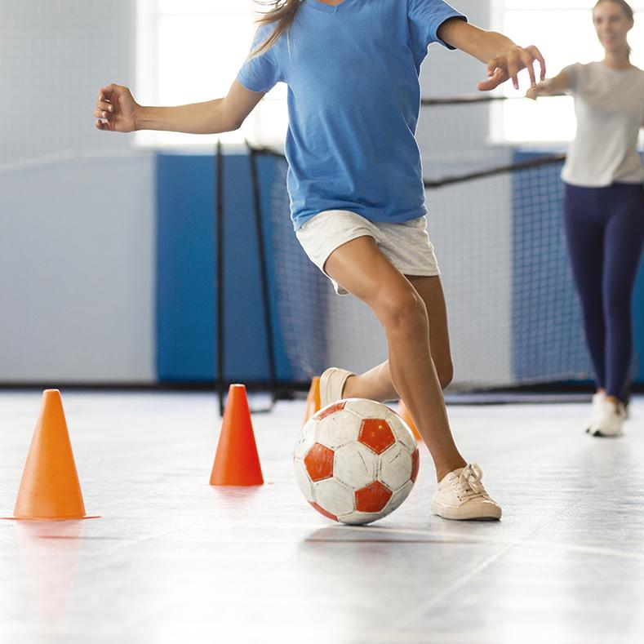
كما تقوي ممارسة ذوي الإعاقة للرياضة الشعور بالانتماء والإحساس بالذات وتعمل على زيادة الإدراك العام وتمد النواحي المعرفية والقدرات العقلية التي تعينهم على أن يمارسوا حياتهم اليومية مثل أقرانهم في فعاليات الحياة الاجتماعية فتصبح صورة المعاق مألوفة بين الناس وتصحيح التصورات الخاطئة التي تؤدي إلى مسلك التمييز ضد المعاق

Slide 10
لذا تتضح أهمية الرياضة في جميع نواحي النمو لذوي الاحتياجات الخاصة :
النمو الفني
النمو الاجتماعي
النمو الثقافي
إشباع الميول والاهتمامات
التعامل مع الجماعة والتكيف معها
تزويد الطالب بالحقائق والمفاهيم في شتى جوانب الحياة
النمو النفسي
النمو الجسمي
التوازن النفسي والبعد عن الاضطرابات
الاهتمام بالجانب البدني والجسمي

Slide 11
أهداف مناهج التربية والأهمية الصحية والبدنية للأفراد ذوي الإعاقة
تنمية العلاقات
الاجتماعية والخروج
من الانطواء إلى التعاون.
اكتشاف
مواهب
جديدة
تنمية الثقة بالنفس
وتقدير الذات
إشباع حاجات
ذوي الإعاقة
تنمية
المهارات
الإبداعية
تحقيق التوازن النفسي
تجديد حيوية
الفرد المعاق

